Slide 1
Parcours utilisateurs optimisé - informations numériques et partage de bonnes pratiques

Slide 2
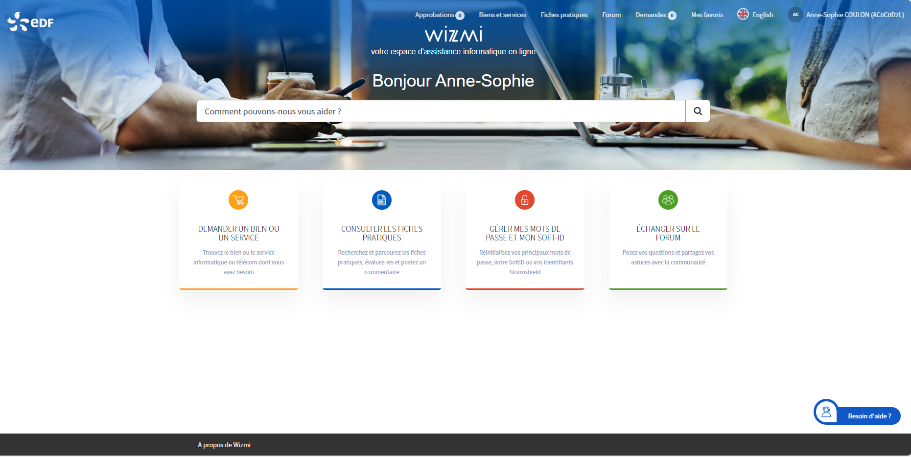
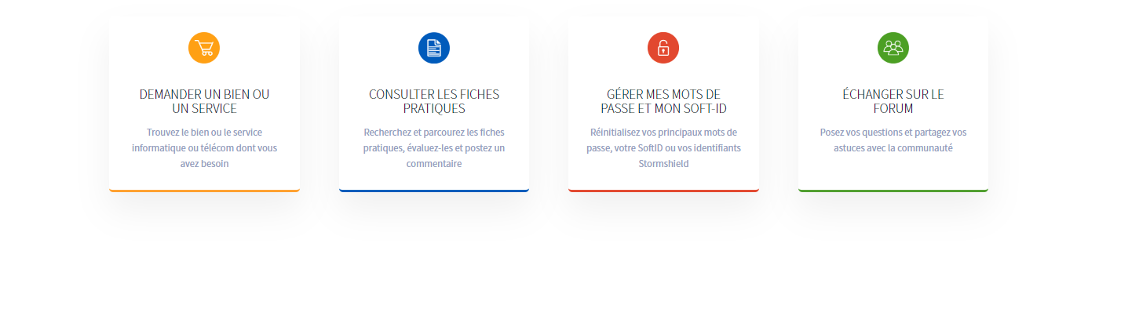


En attente de validation DTC
Projection de l’intégration d’une tuile sur la page d’accueil WIZMI
Accompagnements
Ajout d’une nouvelle tuile en assurant un parcours utilisateur fluide et cohérent :
Mention du CDR dans le texte de la tuile
Format similaire aux autres tuiles
Habilitations spécifiques basées sur les domaines ayant accès au CDR
Ouverture dans un nouvel onglet
ACCÉDER AUX ACCOMPAGNEMENTS
Consultez le Centre des Ressources
et trouvez votre accompagnement
AVANTAGES :
Visibilité maximale depuis la page d’accueil de WIZMI et accès immédiat en un clic
Redirection avec ouverture dans un nouvel onglet vers la page d’accueil du CDR ce qui limite le besoin de maintenance

Slide 3
En attente de validation DTC
Prototype de la tuile
ACCÉDER AUX ACCOMPAGNEMENTS
Consultez le Centre des Ressources
et trouvez votre accompagnement

